Slide 1
La seguridad en la red

Slide 2
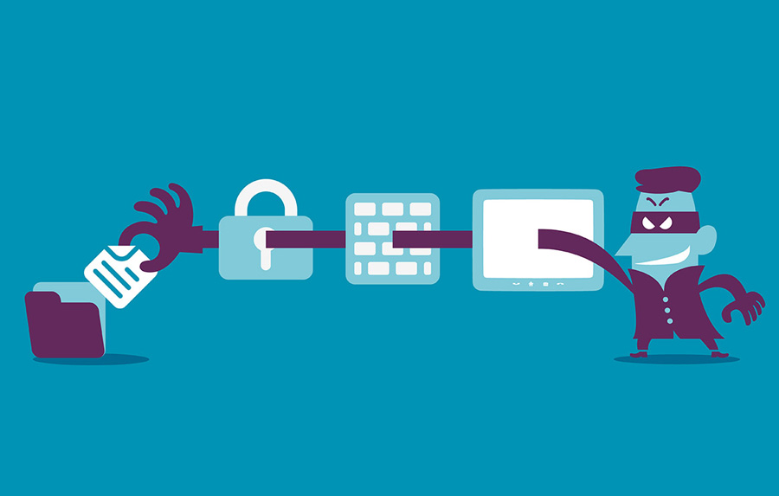
¿Qué es?
La seguridad en Internet es una rama de la seguridad informática que se dedica a identificar y prevenir todas las amenazas que afectan a la red de redes. Básicamente internet se usa para el intercambio de información, información que puede estar en riesgo. Las principales son:
Virus
Phising
Spam
Ataques DDoS

Slide 3
Virus
Los virus informáticos comparten una gran similitud de sus contrapartes biológicos, pues no pueden replicarse por sí mismos sino que dependen de terceros para propagarse, en este caso programas a los que infectan con su código.
El código del virus se queda almacenado en la RAM. El virus procede a infectar todo el sistema, lo que le permite infectar también nuevos programas que se ejecuten.
Las vías de infección más comunes son páginas web fraudulentas, dispositivos USB/CD infectados y SPAM en correos no solicitados.

Slide 4
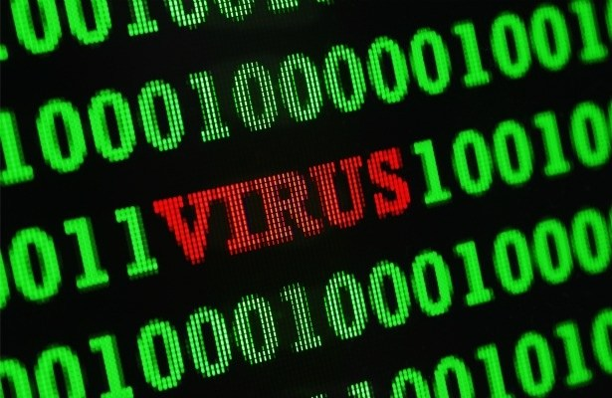
Virus
Las formas más eficaces de defenderse de un virus son:
Asegúrate de tener un antivirus y un cortafuegos eficaces y si no sabes configurarlos bien, pide ayuda a un profesional.
No abrir archivos adjuntos en tus correos si su procedencia es desconocida.
Mantén actualizado el navegador.
Tener copias de seguridad de los archivos por si todo lo demás falla.

Slide 5

Phising
También conocido como suplantación de identidad, se basa en la adquisición de información confidencial de manera fraudulenta, haciéndose pasar por individuos u organismos de confianza de la víctima. Se suele producir a través de correo electrónico, mensajería instantánea o llamada telefónica.
Se considera phising también a la lectura por parte de terceras personas, de las letras y números que se marcan en el teclado de un ordenador.

Slide 6
Phising
La forma más segura para estar seguro y así no ser estafado, es NUNCA responder a ninguna solicitud de información personal a través de correo electrónico, llamada telefónica o mensaje corto (SMS).
Las entidades u organismos nunca solicitarán contraseñas, números de tarjeta de crédito o cualquier información personal por correo electrónico, por teléfono o SMS.
Cuando quieras acceder a una página de este tipo, teclea directamente la URL, no utilizar nunca enlaces es una buena medida preventiva.

Slide 7

Ataques DDoS
Los DDoS, traducido al español como ataques distribuidos para la denegación de servicios, esencialmente se basan en sobrecargar un servidor atacándolo desde muchos sistemas distintos para que deje de funcionar
Hay varios tipos de ataques, siendo los más comunes los botnets y los Slow Read

Slide 8
Ataques DDoS
Si bien este tipo de ataques suelen estar dirigidos a grandes servidores, no hay que descartar el saber como protegerse de ellos.
Establecer límites en el router, los cuales proporcionan acceso a nuestro servidor web para evitar que sea sobrecargado.
Añadir filtros para descartar paquetes de datos de fuentes identificadas como peligrosas.
Disponer de un bando de ancha mayor del que necesitamos, para poder procesar grandes envíos de información.

Slide 9
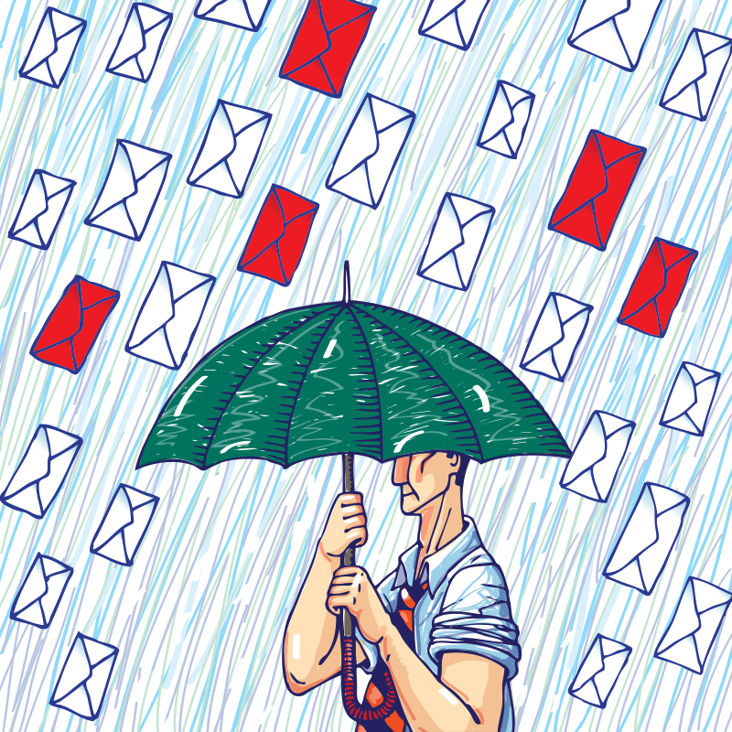
Spam
El Spam consiste del envío de grandes cantidades de correos o envíos publicitarios que se realizan en Internet. Los correos Spam son enviados a millones de cuentas de correo sin haber sido solicitados. La mayoría de los correos tienen una finalidad comercial y existen los siguientes tipos:
E-Mails Spam con fines comerciales
Envíos masivos / Avisos de virus/ Hoax
E-Mails enviados mediante virus
Correos Pishing

Slide 10
Spam
No realices ninguna compra desde un correo no solicitado.
Si no conoce al destinatario, borra el mensaje.
No respondas nunca a mensajes de spam ni hagas clic en los enlaces que contienen.
No des nunca tu dirección de correo en páginas Web o listas de correo.
Da tu dirección electrónica principal tan sólo a personas de confianza.

Slide 11

Medidas preventivas
Uso de antivirus.
Contraseñas seguras.
Hacer uso de páginas con servicios de encriptación, como el “https”.
Descargar programas o archivos de sitios oficiales.
Mantener el software actualizado.
Sentido común.

Slide 12
Fin
Trabajo realizado por: Alberto Gálvez y Miguel García

